Slide 1
Факультет компьютерных наук НИУ ВШЭ
Департамент программной инженерии
Проект “AppCreator”
Руководитель проекта - Екатерина Голикова, 4 курс ОП “Программная инженерия”

Slide 2
Идея проекта
AppCreator – проект для облегчения жизни разработчиков
Масштабная утилита, позволяющая быстро создавать каркас для полноценного программного проекта и его развертывания по его декларативному описанию
Создает все компоненты, наполняет их необходимым базовым кодом и данными и задает все конфигурации, освобождая разработчика от рутинной работы и способствуя концентрации на важном

Slide 3
О проекте
Текущая ситуация
Проблема: невозможность быстрого создания каркаса для программных сервисов – это
Решение
Идет век автоматизации и цифровизации
Необходимость быстрого обучения и профессионального роста молодых разработчиков
Комплексность и неочевидность нынешних технологий создания и развертывания проектов
Создание утилиты, которая выполняет весомую часть рутинной работы за программиста, тем самым:
Сокращая сроки создания продукта
Уменьшая риск ошибок в продукте
Увеличивая мотивацию и работоспособность специалиста
Замедление темпов автоматизации необходимых систем
Препятствие для быстрого обучения и реализации начинающих разработчиков
Высокие время- и трудозатраты специалистов, тратящих свои ресурсы на рутинные задачи конфигурирования и исправления возникших из–за ручной работы ошибок

Slide 4
Как устроено решение
Технологий много: фреймворки, платформы, СУБД – а проект должен быть полезен для всех
Нужны реализации для создания компонентов для как можно большего количества инструментов
Разработчик-специалист в конкретной области реализует часть программы для того инструмента, на котором он специализируется
На выходе – программа, охватывающая максимальное число технологий

Slide 5
Текущий прогресс
Написана программа
с архитектурой, позволяющей легко добавлять фрагменты для новых технологий
Реализован фрагмент для создания серверной части с Spring Framework
Реализован фрагмент для создания скриптов развертывания сервиса с помощью Docker
нужно больше фрагментов и больше технологий!
Реализован фрагмент для создания базы данных PostgreSQL
Реализован фрагмент для создания базы клиентской части для OS Android

Slide 6
Целевая аудитория
Все специалисты IT-сферы, в особенности:
Разработчики, выполняющие множество мелких проектов
IT-консультанты различных компаний
Начинающие разработчики
По итогам 2021 года в России 1.7 млн IT-специалистов – максимальный размер ЦА. Рост количества пользователей планируется пропорционально увеличению объема проекта

Slide 7
Конкуренты
JHipster - cамый близкий аналог
Создает комплексные крупные веб-сервисы с Angular или React и Spring Framework
Сложный для освоения, не подходит для начинающих
Создание компонентов требует много манипуляций и занимает много времени
Неудобный консольный интерфейс с «онлайн»-вводом
Преимущества AppCreator:
Можно создавать:
Клиент в виде мобильного приложения, а не только веб-сервис
Базы данных
Виды компонентов и все их комбинации независимо друг от друга, а не только комплексное приложение
2. Отсутствие сложных технических нюансов
3. Создание компонентов с дефолтными данными – не больше пяти минут
4. Удобство использования: готовый входной файл вместо онлайн-ввода в консоль

Slide 8
Косвенные аналоги
No-Code CMS и прочие
Конструктор сайтов
Специализируется только на no-code создании и дизайне веб-сайтов
Quixy
No-code разработка сервисов для менеджмента бизнес-процессов
AppyPie – App Builder
Создание мобильных приложений или веб-сайтов для бизнеса

Slide 9
Оригинальность продукта
В гибкости использования, широком охвате потенциально всех востребованных технологий и возможности безгранично модифицировать и дополнять проект, привлекая самых заинтересованных специалистов
Разработчики – для разработчиков, в ногу со временем

Slide 10
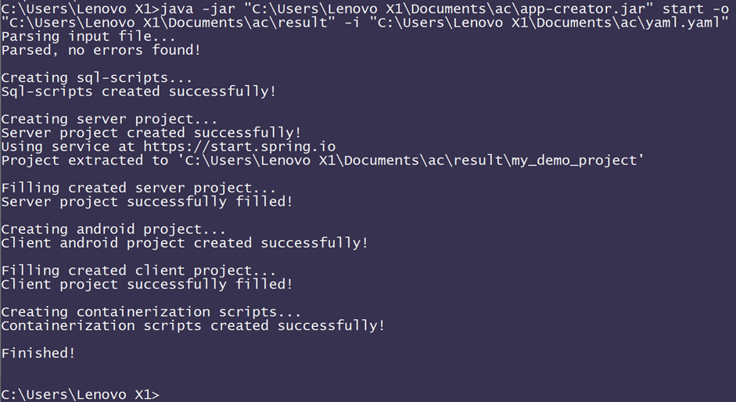
Готовый продукт – уже на начальной стадии
Консольное приложение для четырех видов компонентов
Уже существующая реализация, представленная в качестве курсового проекта в 2022 году, была оценена комиссией на максимальный балл

Slide 11
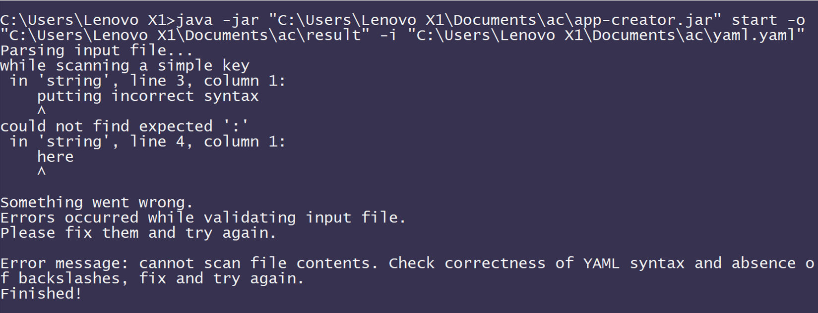
Готовый продукт – уже на начальной стадии
Консольное приложение для четырех видов компонентов
Входной файл
Сервис со всеми нужными компонентами

Slide 12
Экономика проекта
Основные траты – выплаты специалистам, реализующим новые компоненты,
и поддерживающим проект
Траты на продвижение, рекламу, подписки на IDE, аренду офиса и прочее
Доход – платная подписка на полный функционал для популярных технологий, а также на функционал редких технологий, прочая монетизация
Чем больше компонентов можно создавать с помощью AppCreator – тем больше выручка

Slide 13
Потенциальная команда проекта
на данном этапе это начинающие специалисты в области backend- и мобильной разработки, имеющие базовые знания в области DevOps и Data-Engineering, что позволяет поддерживать проект на текущем уровне
В команде проекта всегда будут приветствоваться специалисты по любым технологиям, еще не затронутым в AppCreator, способствующим его продвижению.
Проект не участвует в Акселераторе HSE StartUp Cup 2022 или других акселераторах, конкурсах и хакатонах.

Slide 14
Траты инвестиций
Продвижение продукта обеспечит не только непосредственно доход от подписок привлеченных пользователей, но и внимание заинтересованных разработчиков, готовых вложиться в продукт
Чем выше оплата труда специалистов, тем выше качество новых компонентов проекта, и тем выше последующий доход

Slide 15
Траты инвестиций
Охват проекта не бесконечен: однажды компоненты для всех востребованных технологий будут реализованы и основной статьей расходов станет уже поддержка проекта
Продвигаемый проект с максимальным количеством компонентов будет приносить наибольший доход

Slide 16
Перспективность реализации проекта
Перспективность реализации проекта напрямую зависит от скорости развития IT-индустрии и востребованности IT-услуг, увеличение чего как раз наблюдается в России в последние годы
Количество новых более совершенных технологий для разработки также только растет в мировом масштабе вместе с развитием IT-индустрии

Slide 17
Стратегия развития
1 год
3 года
Создание полноценной команды, включая маркетолога, дизайнера и программистов разных профилей
UX-исследование
Создание графического интерфейса
Доведение работы уже написанных компонентов до идеала
Поиск специалистов для написания новых компонентов
Обеспечение тестирования
Найм дополнительных разработчиков в постоянную команду для поддержки по мере увеличения объема проекта
Организация продвижения проекта, реклама
Создание новых, пока самых востребованных, компонентов
Расширение функционала: кастомное логгирование, выбор формата входных данных, возможность автоматического запуска и сборки компонентов и прочее

Slide 18
Спасибо за внимание!
Екатерина Голикова
evgolikova@edu.hse.ru
https://github.com/KateG20/app-creator
Москва - 2022

